Slide 1
স্বাগতম

Slide 2
শিক্ষক পরিচিতি
রাহেলা বেগম সেবী
সহকারী শিক্ষক
মিঠাভরাং সপ্রাবি
জগন্নাথপুর, সুনামগঞ্জ।

Slide 3
পাঠ পরিচিতি
বিষয়ঃ আমার বাংলা বই
শ্রেণিঃপ্রথম
সাধারন পাঠঃ ব্যাঞ্জন বর্ণ পরিচিতি
আজকের পাঠঃ ক বর্ণ
সময়ঃ ৪০ মিনিট

Slide 4
শিখন ফলঃ
বর্ণ চিনতে পারব।
বর্ণ দিয়ে বাক্য গঠন করতে পারব।

Slide 5
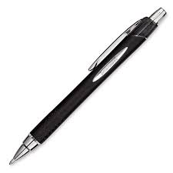
কলম
সোনামনিরা বলতো এটা কীসের ছবি?

Slide 6
বলত কোন বর্ণ দিয়ে কলম হয়?
ক
কলম

Slide 7
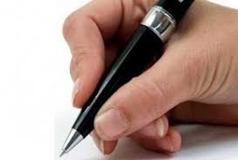
ক
কলম ধরি
এবার আমরা ক বর্ণ দিয়ে আরও কিছু শব্দ জানবো।

Slide 8
ক
কলম
কলা
কলমি
কলস
কাক
কবুতর
কোকিল

Slide 9
মূল্যায়ন
বলতো আজ আমরা কোন বর্ণটি শিখলাম?
ক
ক দিয়ে ৩ টি শব্দ বলোত?
কলম,কলা,কবুতর।

Slide 10
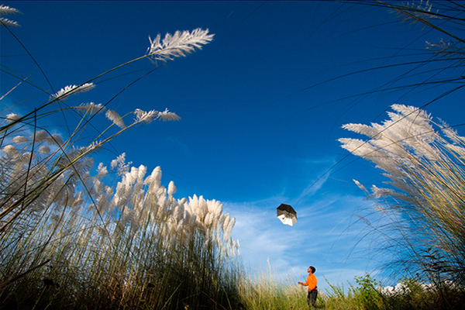
সবাইকে ধন্যবাদ

